Slide 1

Mühendislik ve mimarlık fakültesi bilgisayar mühendisliği bölümü bil1004 elektrik devreleri dersi
Bölüm 5: temel teoremler / NORTON TEOREMİ

Slide 2
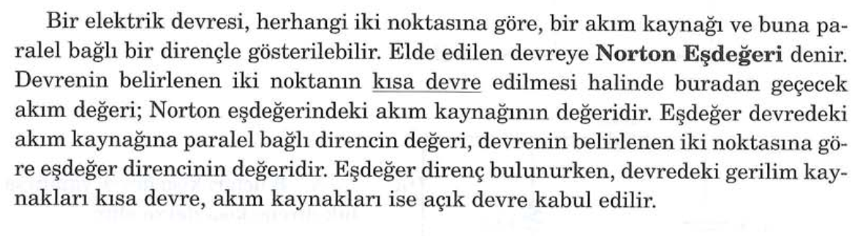
3. NORTON teoremi

Slide 3
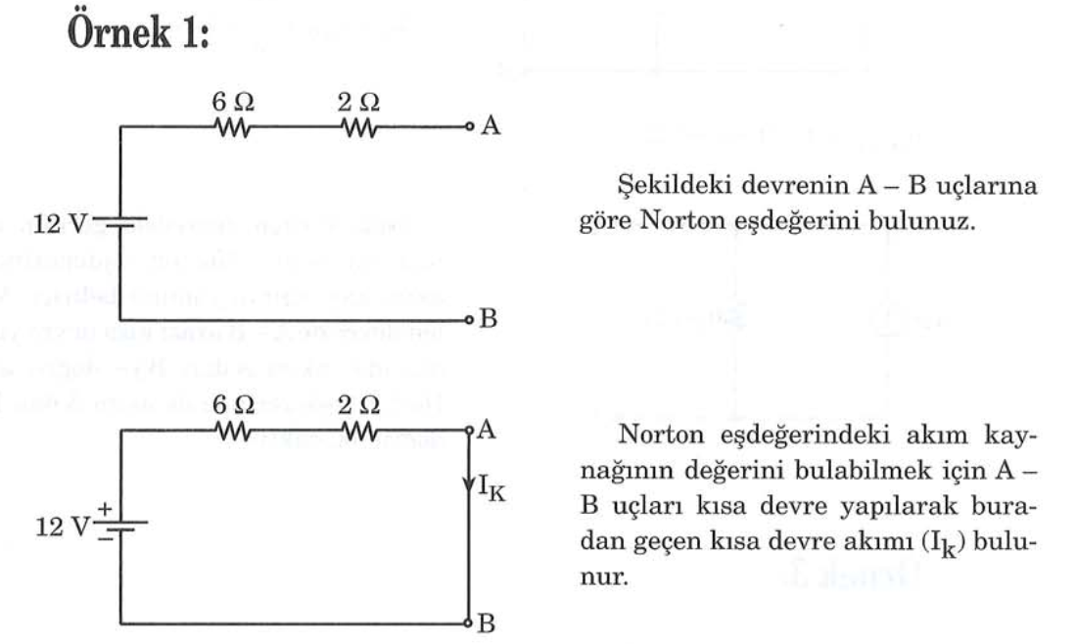
3. NORTON teoremi

Slide 4
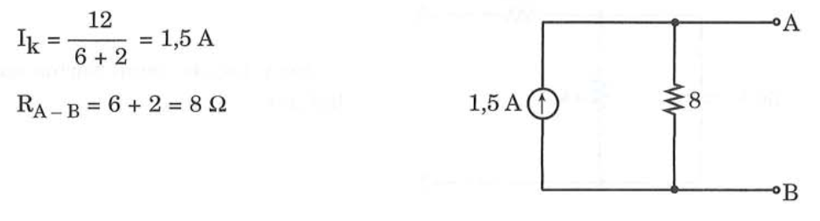
3. NORTON teoremi

Slide 5
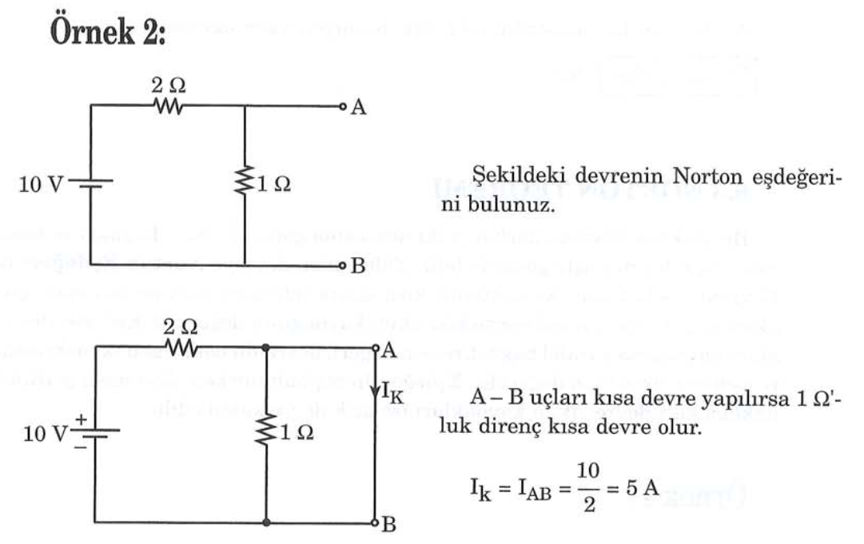
3. NORTON teoremi

Slide 6
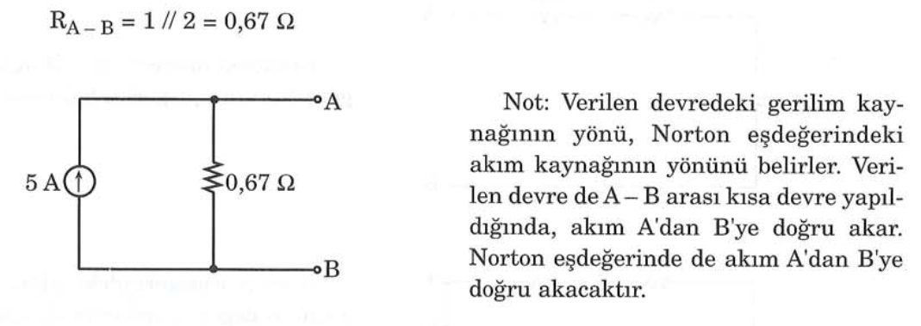
3. NORTON teoremi

Slide 7
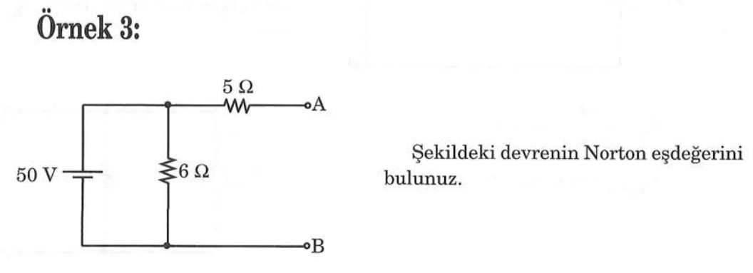
3. NORTON teoremi

Slide 8
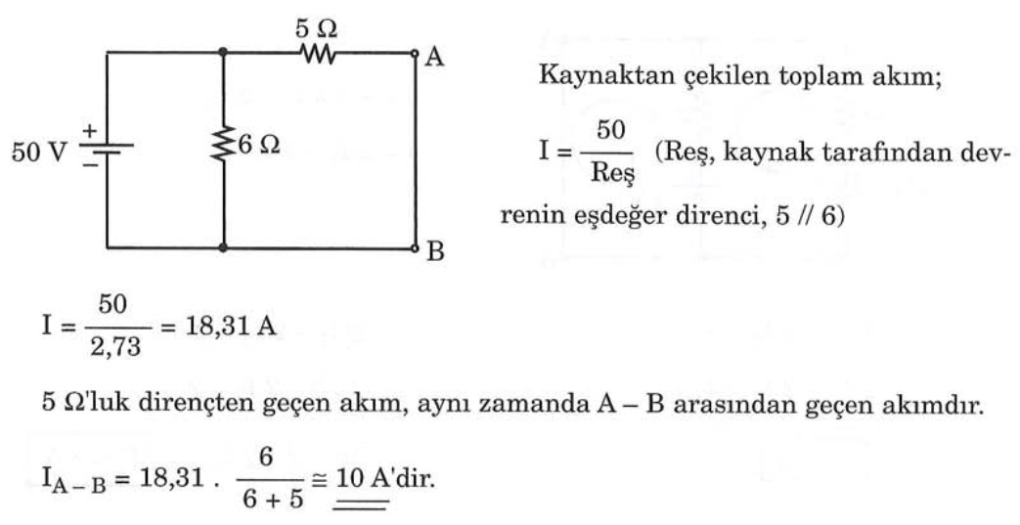
3. NORTON teoremi

Slide 9
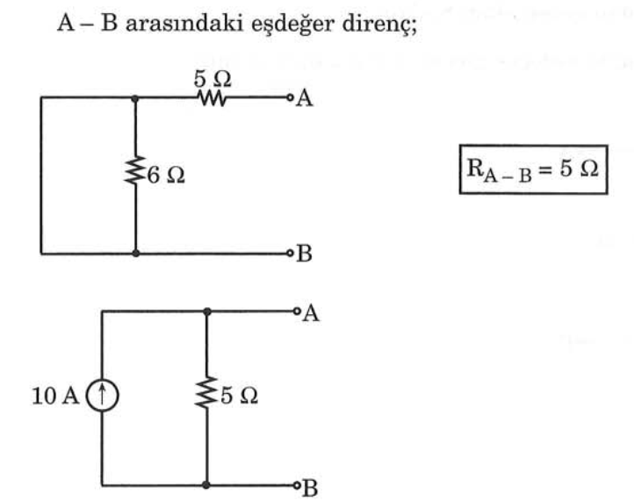
3. NORTON teoremi

Slide 10
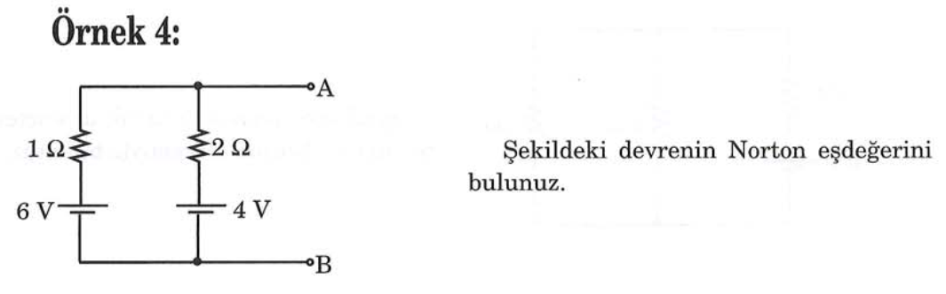
3. NORTON teoremi

Slide 11
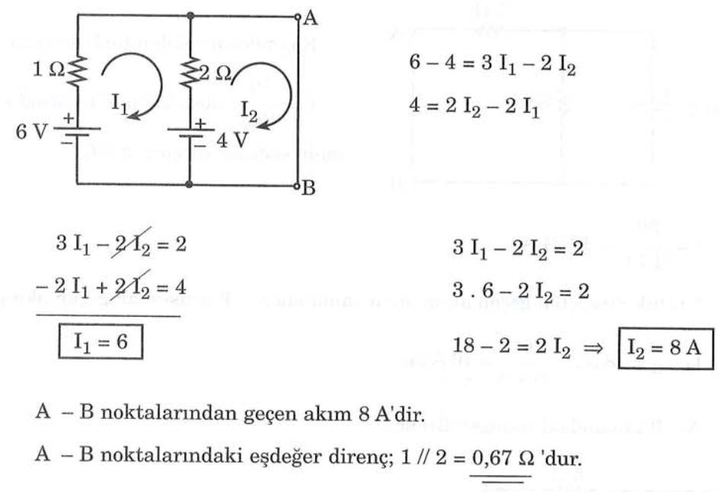
3. NORTON teoremi

Slide 12
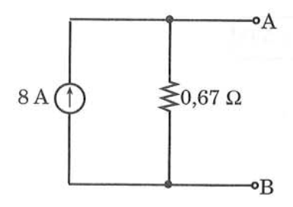
3. NORTON teoremi

Slide 13
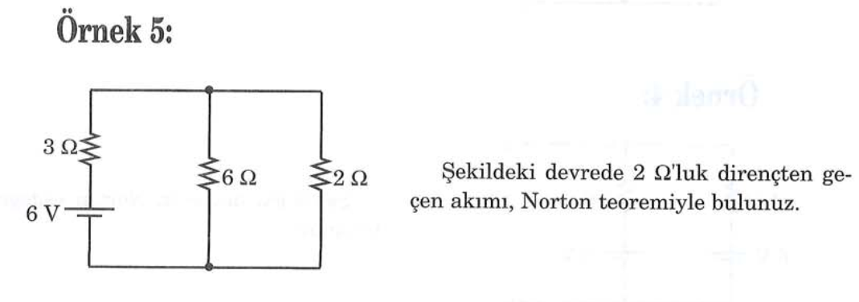
3. NORTON teoremi

Slide 14
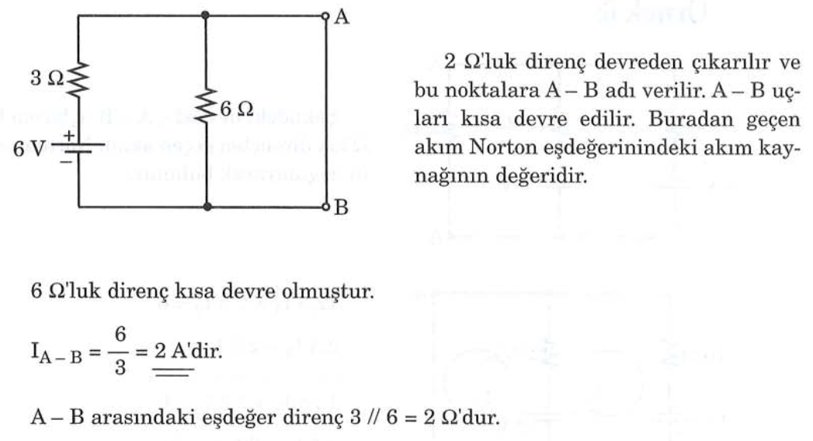
3. NORTON teoremi

Slide 15
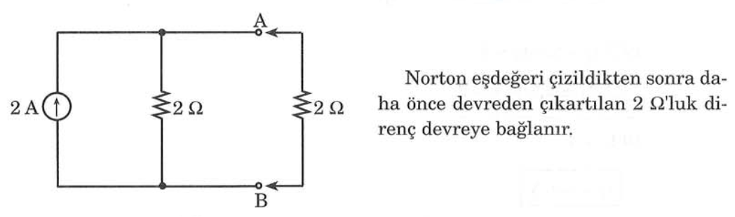
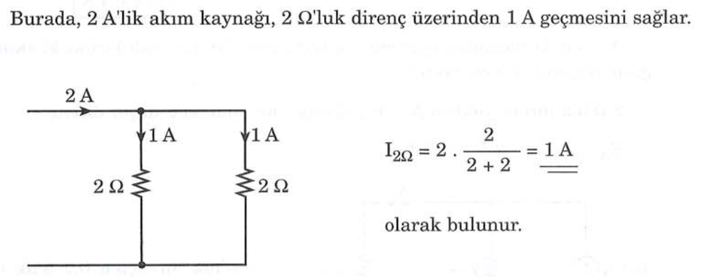
3. NORTON teoremi

Slide 16
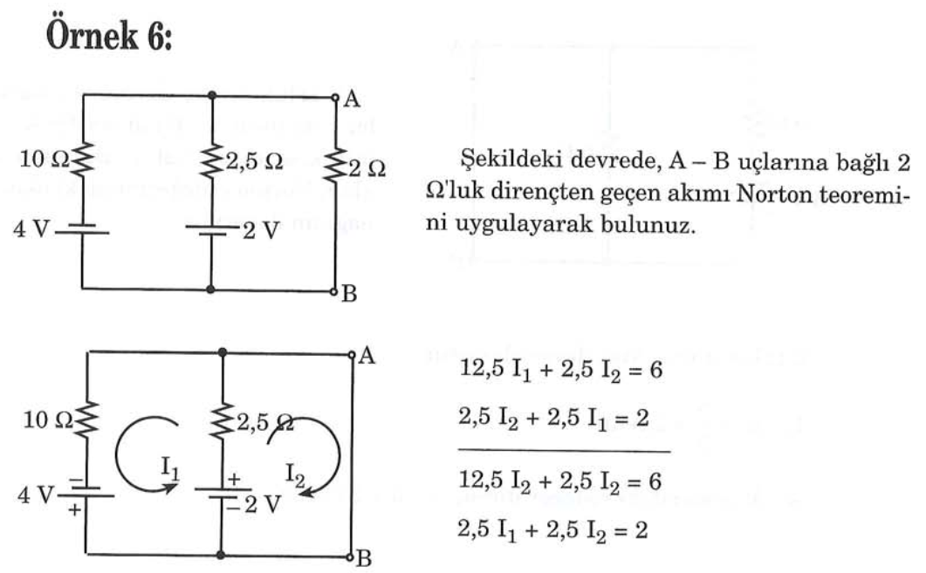
3. NORTON teoremi

Slide 17
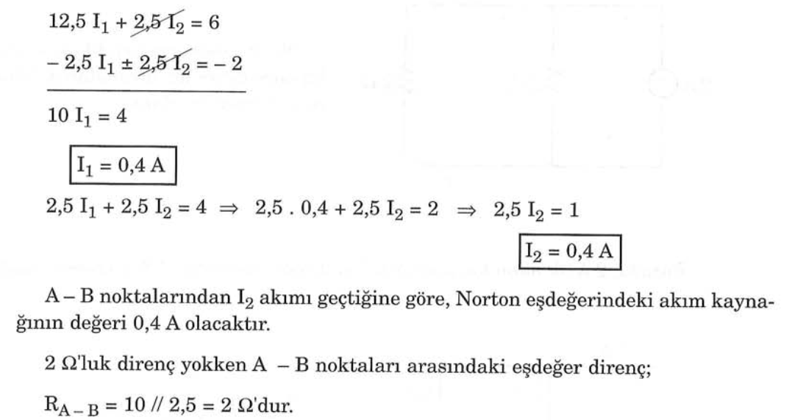
3. NORTON teoremi

Slide 18
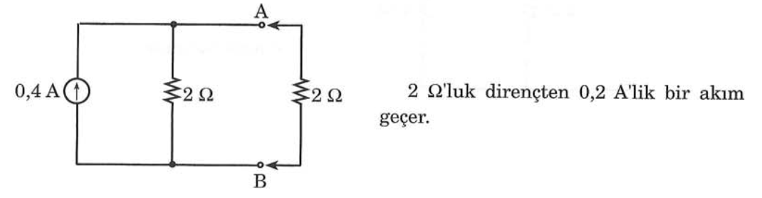
3. NORTON teoremi

Slide 19
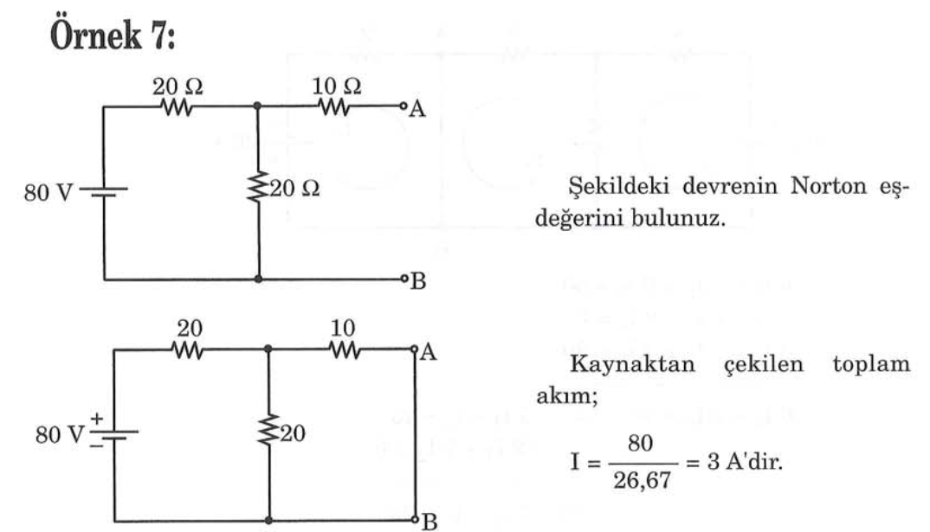
3. NORTON teoremi

Slide 20
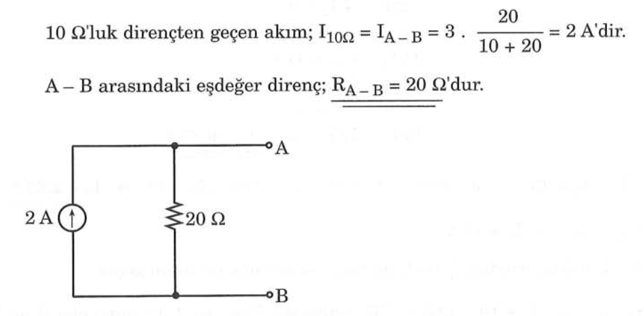
3. NORTON teoremi

Slide 21
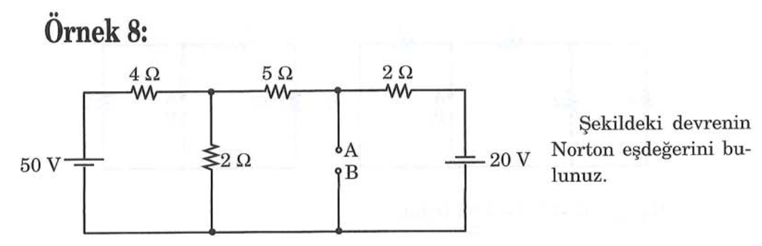
3. NORTON teoremi

Slide 22
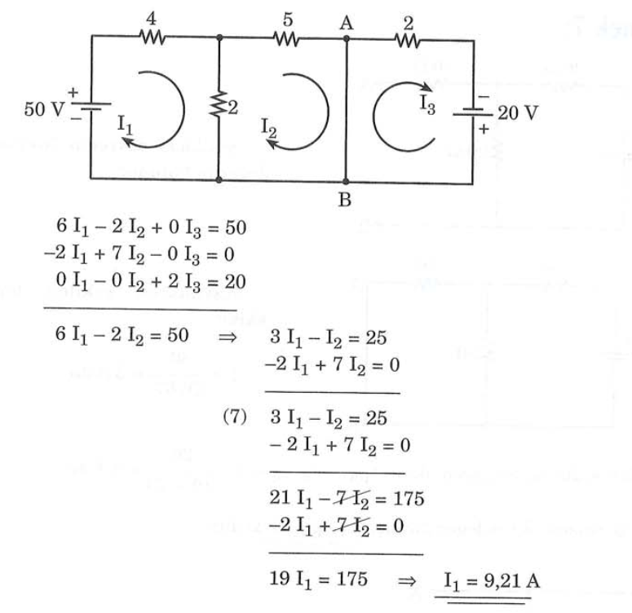
3. NORTON teoremi

Slide 23
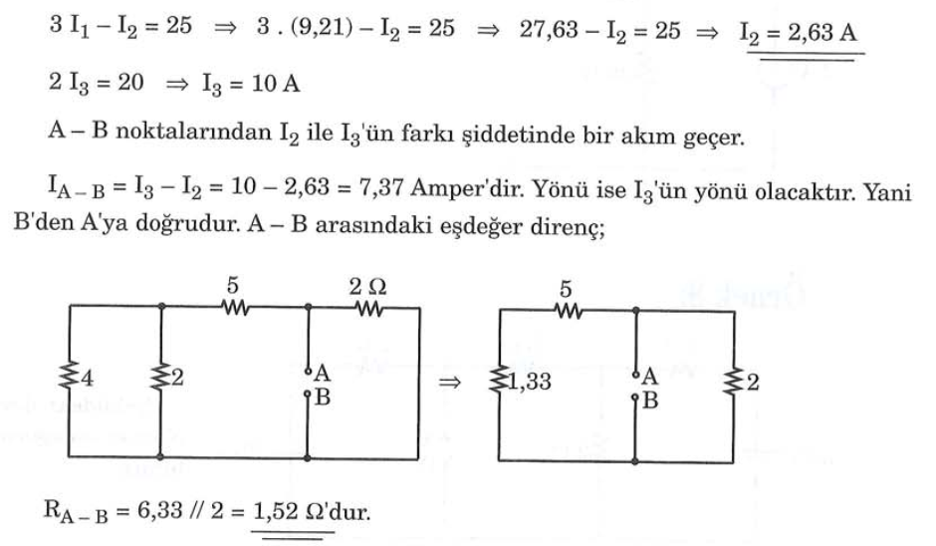
3. NORTON teoremi

Slide 24
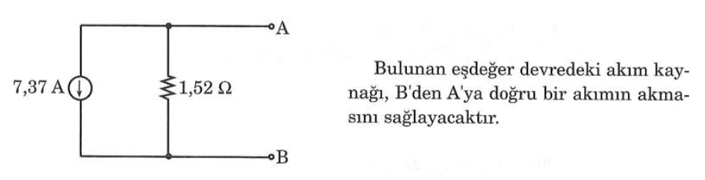
3. NORTON teoremi

Slide 25
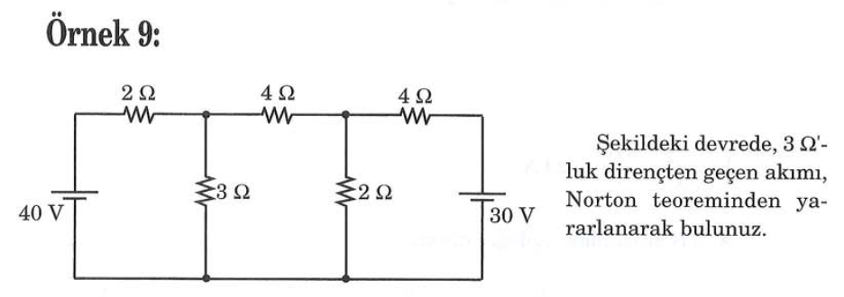
3. NORTON teoremi

Slide 26
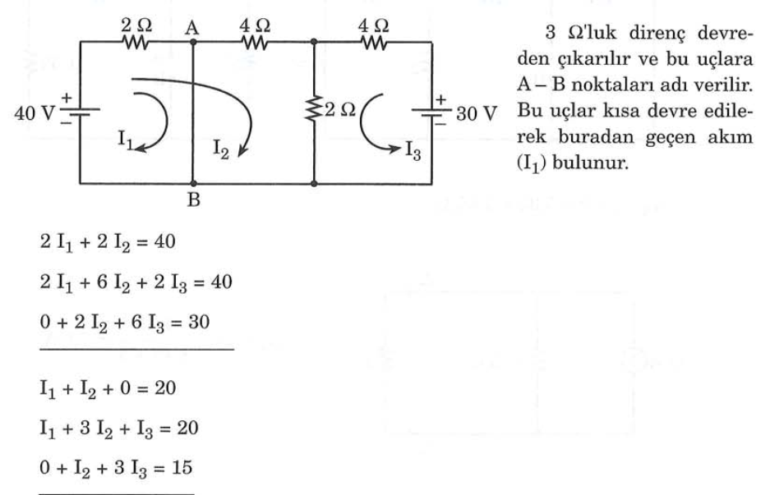
3. NORTON teoremi

Slide 27
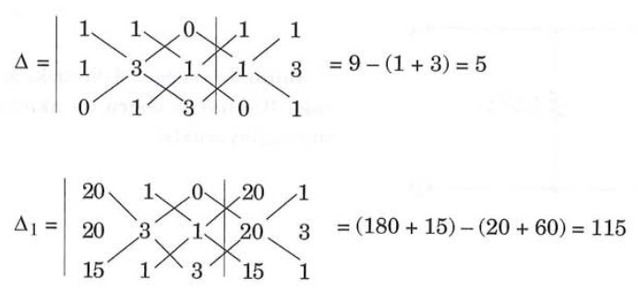
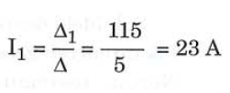
3. NORTON teoremi

Slide 28
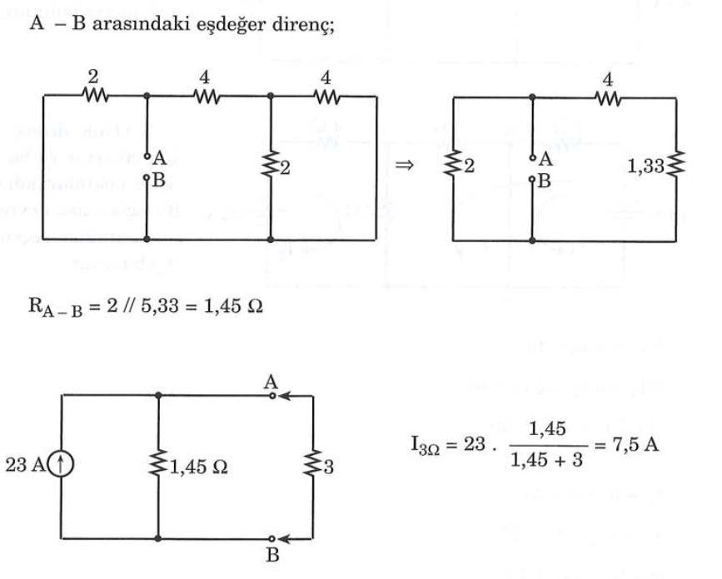
3. NORTON teoremi

Slide 29
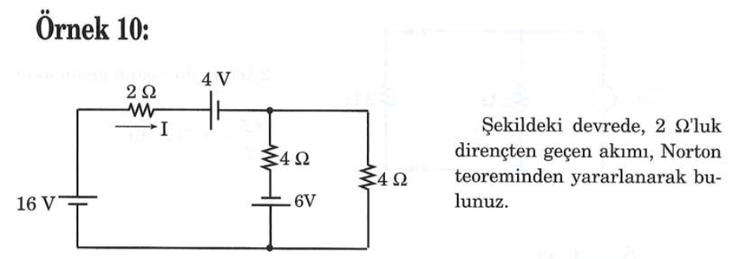
3. NORTON teoremi

Slide 30
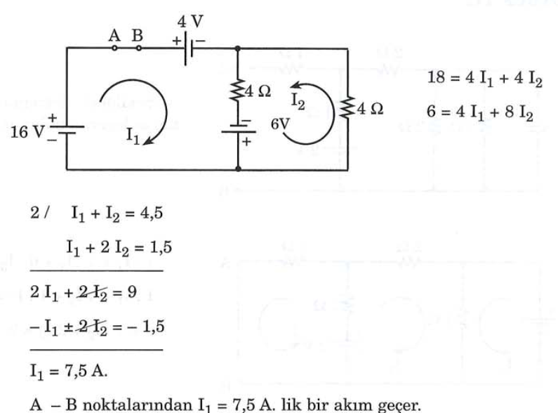
3. NORTON teoremi

Slide 31
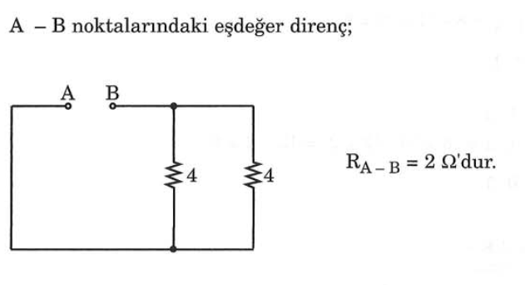
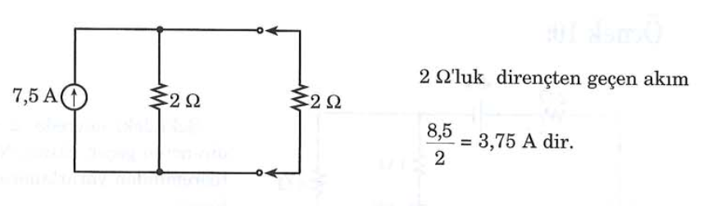
3. NORTON teoremi

Slide 32
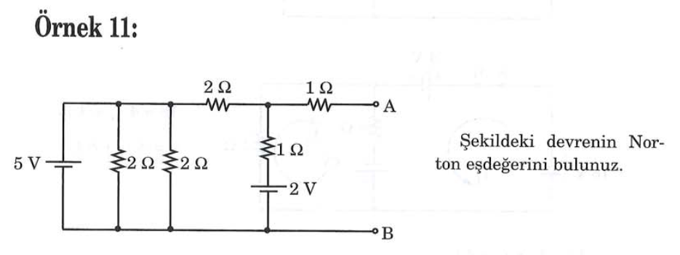
3. NORTON teoremi

Slide 33
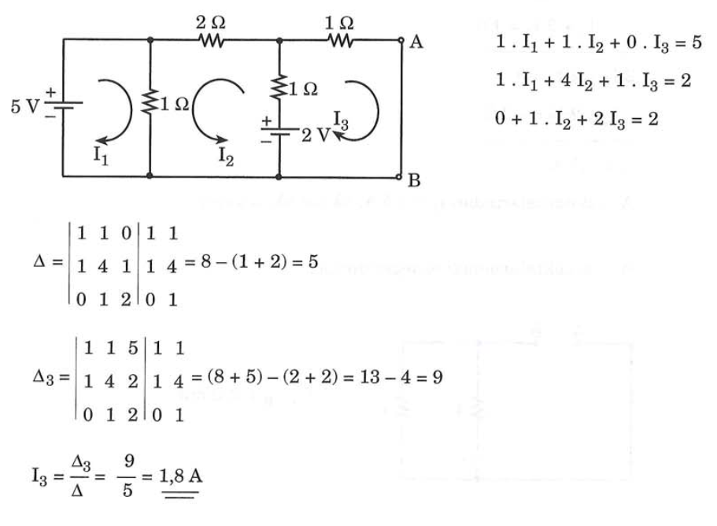
3. NORTON teoremi

Slide 34
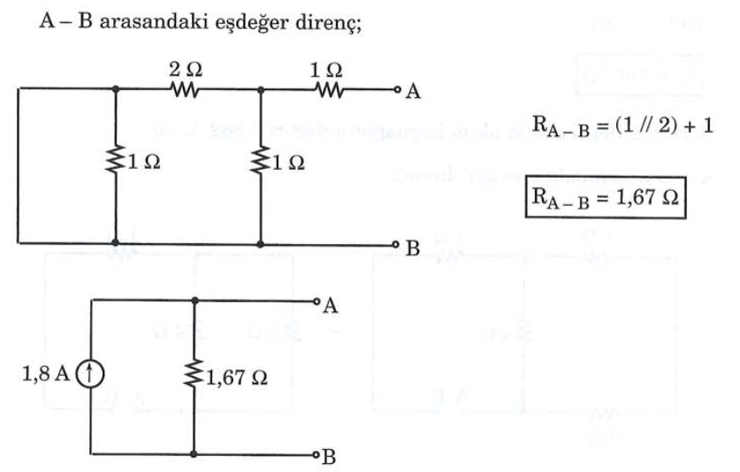
3. NORTON teoremi

Slide 35
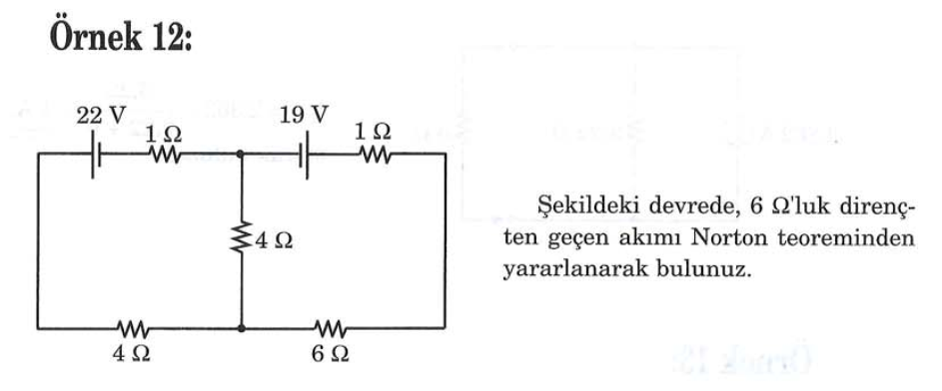
3. NORTON teoremi

Slide 36
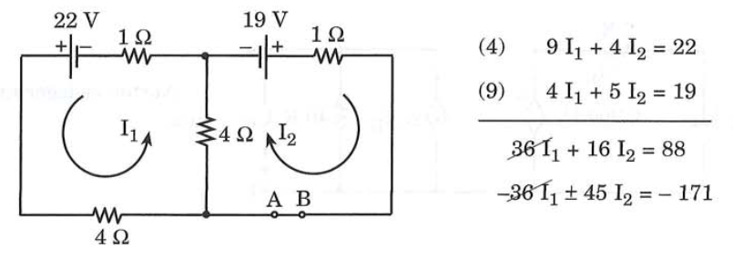
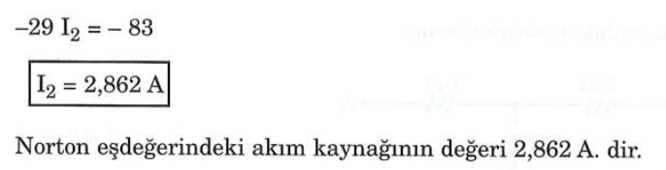
3. NORTON teoremi

Slide 37
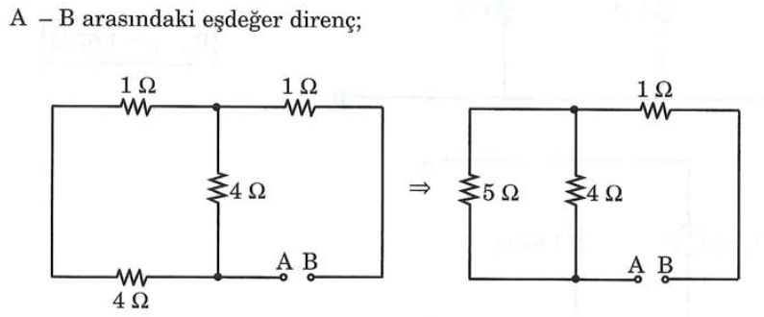
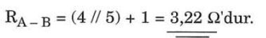
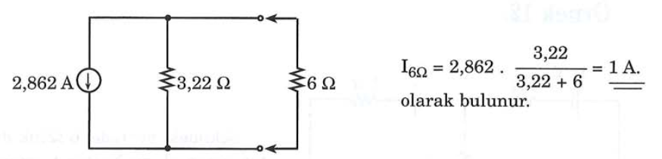
3. NORTON teoremi

Slide 38
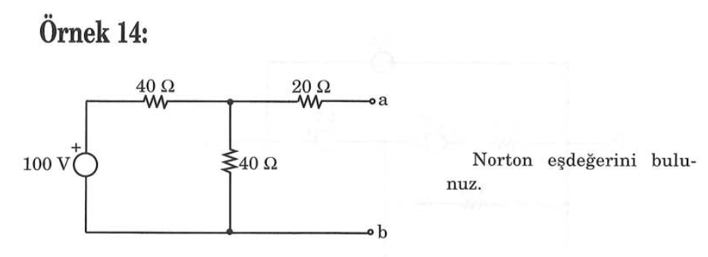
3. NORTON teoremi

Slide 39
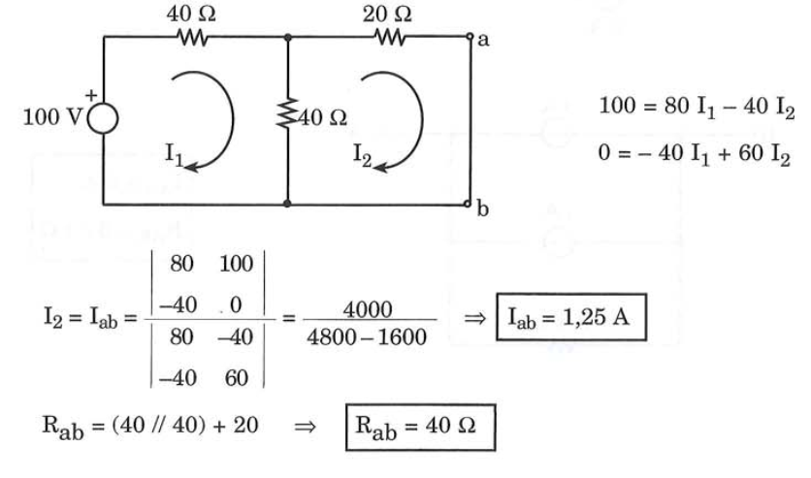
3. NORTON teoremi

Slide 40
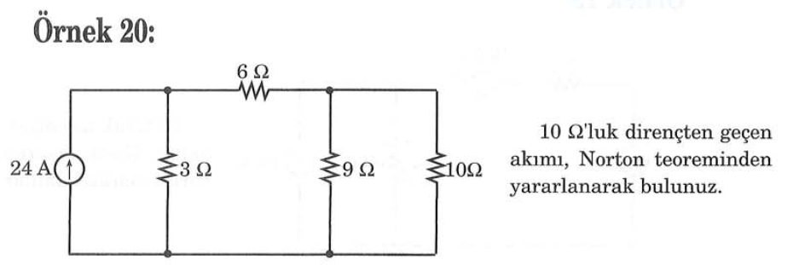
3. NORTON teoremi

Slide 41
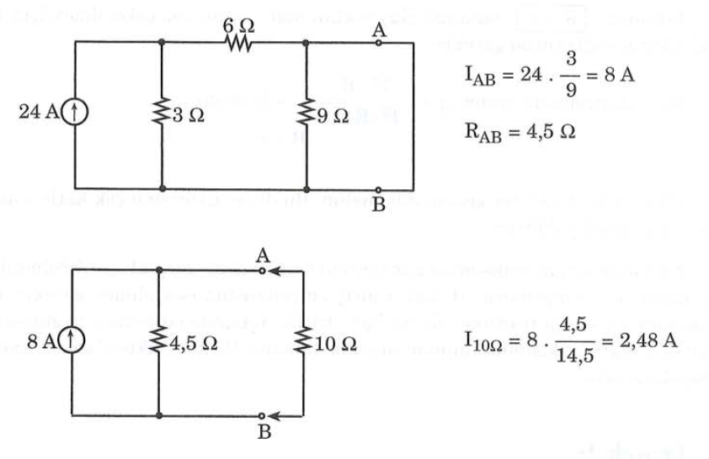
3. NORTON teoremi

